Slide 1

Tuzemský platobný styk

Slide 2
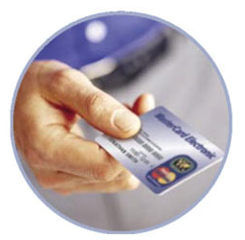
Platobný styk
cieľom je uskutočňovať platby
predstavuje prevod peňazí od platiteľa k príjemcovi
zahŕňa všetky platby medzi FO a PO

Slide 3


Platobný styk
Platobný styk v SR upravujú:
Obchodný zákonník
Zákonník práce
Zákon o platobnom styku
Zákon o dani z príjmov
Zákon o poisťovniach
Zákon o bankách
Devízový zákon
Daňový zákon

Slide 4

Účastníci platobného styku:
=
=
Platiteľ
ten, kto platí. Má úbytok peňazí
Príjemca peňazí
ten, komu sa platí. Má prírastok peňazí
Inštitúcia
vykonáva platbu medzi platiteľom a príjemcom
veriteľ
dlžník
banka, pošta

Slide 5
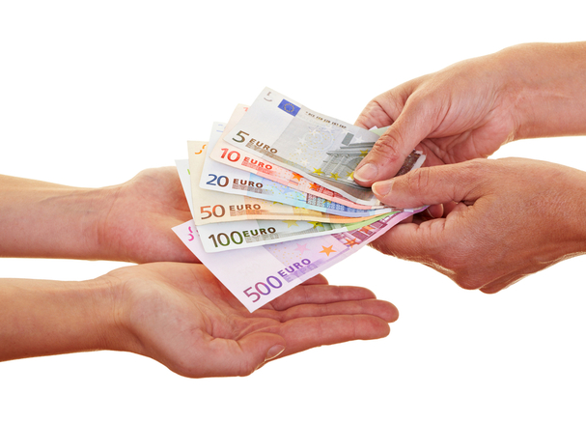
Členenie platobného styku:
tuzemský
podľa územia
medzinárodný
hotovostný
podľa organizácie potrieb
bezhotovostný
kombinovaný
tradičný
podľa technológie spracovanie údajov
elektronický

Slide 6

Hotovostný platobný styk
uskutočňuje sa v hotovosti prostredníctvom bankoviek a mincí
uskutočňuje sa: A, priamo (nákup v obchode)
B, prostredníctvom pošty
(zasielanie peňazí v hotovosti)
používa sa pri menších, tzv. osobných platbách

Slide 7
Doklady hotovostného platobného styku:
Výpisy z registračných pokladníc
Príjmové a výdavkové pokladničné doklady
Cestovné lístky
Poštové poukazy na adresu
Poštová dobierková poukážka
Cenný list

Slide 8
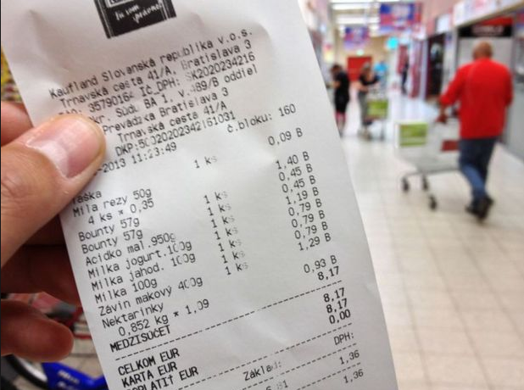
Doklady hotovostného platobného styku:
Výpisy z registračných pokladníc
Príjmové a výdavkové pokladničné doklady
Cestovné lístky
Poštové poukazy na adresu
Poštová dobierková poukážka
Cenný list

Slide 9
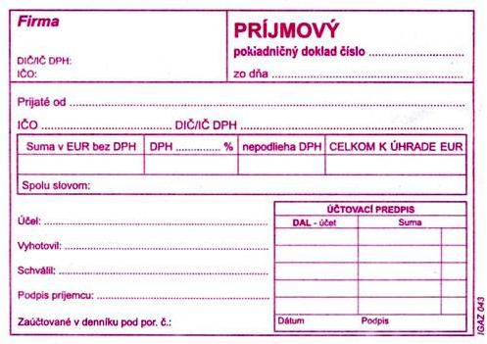
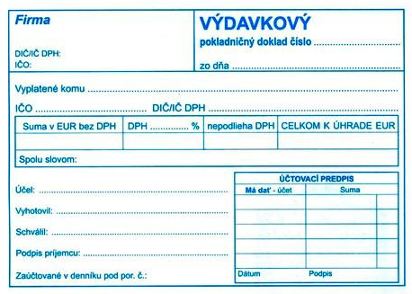
Doklady hotovostného platobného styku:
Výpisy z registračných pokladníc
Príjmové a výdavkové pokladničné doklady
Cestovné lístky
Poštové poukazy na adresu
Poštová dobierková poukážka
Cenný list

Slide 10
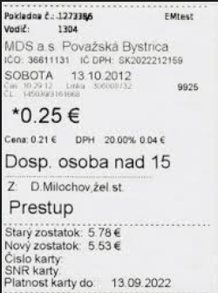
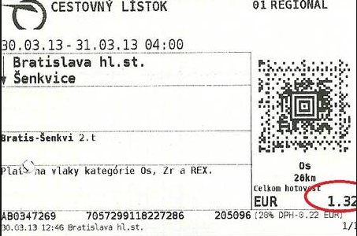
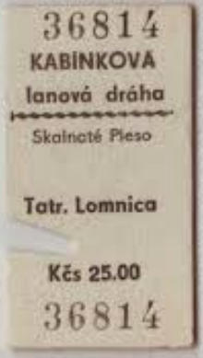
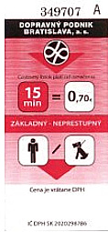
Doklady hotovostného platobného styku:
Výpisy z registračných pokladníc
Príjmové a výdavkové pokladničné doklady
Cestovné lístky
Poštové poukazy na adresu
Poštová dobierková poukážka
Cenný list

Slide 11
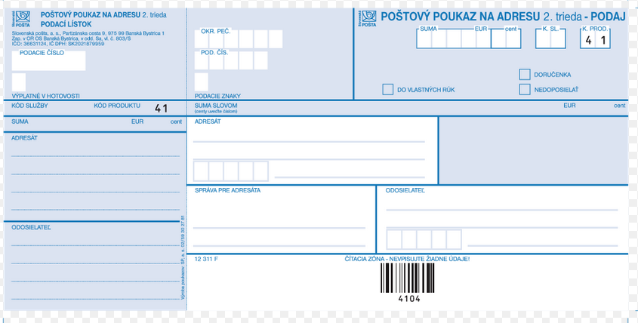
Doklady hotovostného platobného styku:
Výpisy z registračných pokladníc
Príjmové a výdavkové pokladničné doklady
Cestovné lístky
Poštové poukazy na adresu
Poštová dobierková poukážka
Cenný list

Slide 12
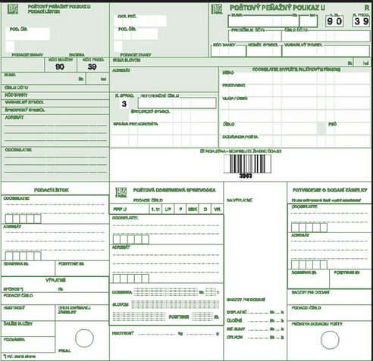
Doklady hotovostného platobného styku:
Výpisy z registračných pokladníc
Príjmové a výdavkové pokladničné doklady
Cestovné lístky
Poštové poukazy na adresu
Poštová dobierková poukážka
Cenný list

Slide 13
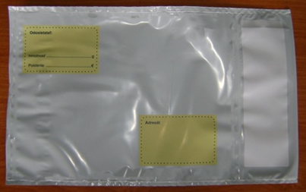
Doklady hotovostného platobného styku:
Výpisy z registračných pokladníc
Príjmové a výdavkové pokladničné doklady
Cestovné lístky
Poštové poukazy na adresu
Poštová dobierková poukážka
Cenný list

Slide 14


POZOR! Logická hádanka
Šálka a lyžička spolu stoja 1,10€.
Šálka stojí o jedno euro viac ako lyžička.
Koľko stojí lyžička?

Slide 15

POZOR! Logická hádanka
SPRÁVNA ODPOVEĎ:
5 CENTOV!
Mysleli ste si 10 centov?
Ak by lyžička stála 10 centov, výsledná suma šálky by bola 1,2€ (10 centov lyžička plus 1,1€ šálka)
Takto lyžička stojí 0,05€ + šálka o euro viac, čiže 1,05 => spolu
0,05 + 1,05 = 1,1€
P.S. Viac ako 50% študentov Harvardu tiež odpovedalo nesprávne ;)

Slide 16
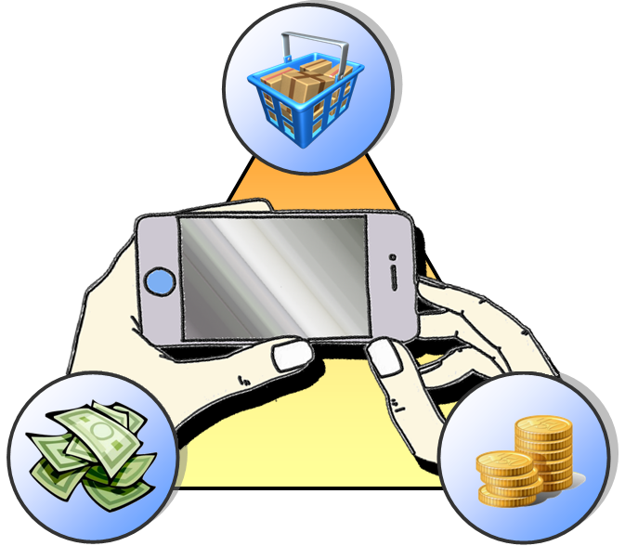
Bezhotovostný platobný styk
uskutočňuje sa prostredníctvom banky prevodom peňazí na účtoch
peniaze nie sú fyzicky prítomné
VÝHODY:
+ Rýchly a pohotový
+ Hospodárny
+ Bezpečný
+ pohodlný

Slide 17
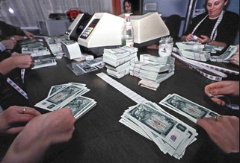
Účastníci platobného styku:
=
=
Platiteľ
dlžník
osoba, z účtu ktorej sa odpisujú peniaze
Príjemca peňazí
veriteľ
osoba, na účet ktorej sa pripisujú peniaze
Inštitúcia
banka
Inštitúcia, ktorá vykonáva prevod

Slide 18
Doklady bezhotovostného platobného styku:
Prevodný príkaz
Šek na zúčtovanie
Platobná karta
zmenka

Slide 19
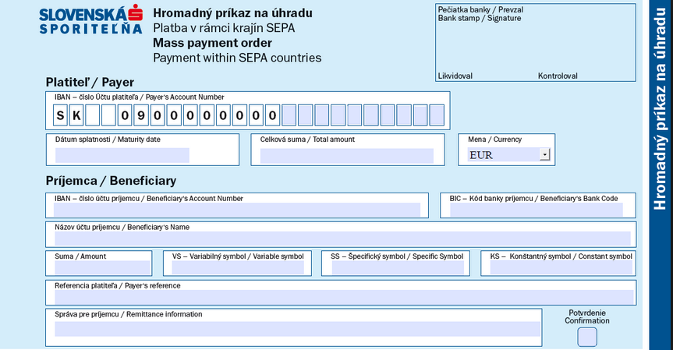
Doklady bezhotovostného platobného styku:
Prevodný príkaz
Šek na zúčtovanie
Platobná karta
zmenka

Slide 20
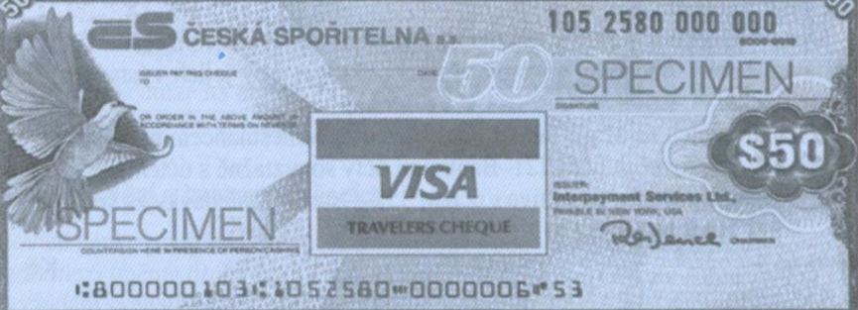
Doklady bezhotovostného platobného styku:
Prevodný príkaz
Šek na zúčtovanie
Platobná karta
zmenka

Slide 21
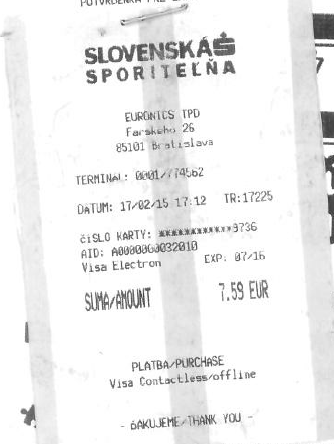
Doklady bezhotovostného platobného styku:
Prevodný príkaz
Šek na zúčtovanie
Platobná karta
zmenka

Slide 22
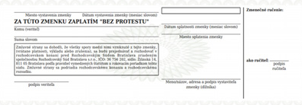
Doklady bezhotovostného platobného styku:
Prevodný príkaz
Šek na zúčtovanie
Platobná karta
zmenka

Slide 23
Prevodný príkaz
A, na inkaso
Príjemca platby dáva príkaz banke, aby odpísala určitú sumu z účtu platiteľa a pripísala na jeho účet (platiteľ musí vopred s inkasom súhlasiť)
B, na úhradu
Platiteľ dáva príkaz banke, aby z jeho účtu odpísala určitú sumu a pripísala na účet príjemcu
3 typy:
jednorazový
hromadný
trvalý príkaz

Slide 24
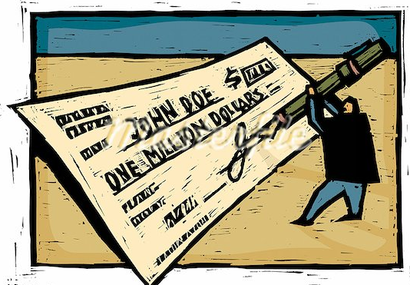
Šek
vystaviteľ šeku dáva príkaz banke, aby z jeho účtu vyplatila majiteľovi šeku alebo uvedenej osobe sumu, na ktorú je šek vystavený
nahrádza hotové peniaze a používa sa na platenie za tovar

Slide 25

Platobná karta
používa sa na bezhotovostné platby a na výbery z bankomatu
2 druhy:
A, kreditná
Klient nepoužíva vlastné peniaze uložené na účte, ale peniaze banky
B, debetná
Klient čerpá vlastné peniaze uložené na bežnom účte v banke

Slide 26
Zmenka
cenný papier
bezpodmienečný písomný záväzok zaplatiť v stanovenom čase určitú sumu peňazí
2 druhy:
A, vlastná zmenka
Vystaviteľ (dlžník) sa zaväzuje zaplatiť sumu príjemcovi platby (veriteľovi) v stanovenom čase
B, cudzia zmenka
Vystaviteľ (dlžník) prikazuje inej osobe, aby zaplatila v stanovenom čase určitú sumu veriteľovi

Slide 27
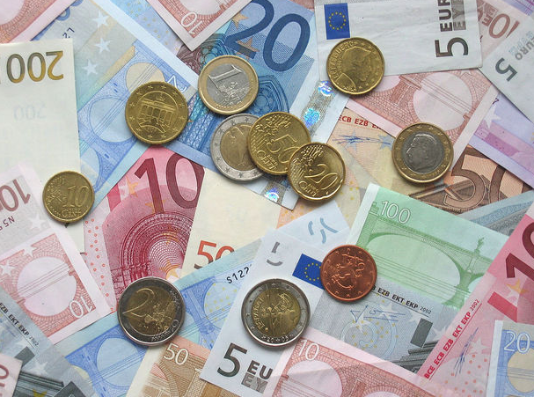
Kombinovaný platobný styk
kombinácia hotovostného a bezhotovostného platenia
jedna časť platobnej operácie sa uskutočňuje hotovostnou a druhá bezhotovostnou formou

Slide 28
Doklady kombinovaného platobného styku:
Poštový poukaz na účet
Poštový poukaz na výplatu
Vklad hotovosti
Výber hotovosti
Platobná karta
Pokladničný šek

Slide 29

Moderné formy platobného styku
elektronický platobný styk je nový spôsob komunikácie klienta s bankou
pomocou moderných IT technológií môžu klienti uskutočňovať bežné operácie bez návštevy banky
VÝHODY:
+ úspora času a nákladov
+ nonstop kontakt s bankou
+ pohodlný prístup
+ vyššia kvalita služieb
+ nižšie bankové poplatky

Slide 30

Moderné formy platobného styku
Telefón banking
Mobil banking
Home banking
Internet banking
E-mail banking

Slide 31

Tajnička

Slide 32
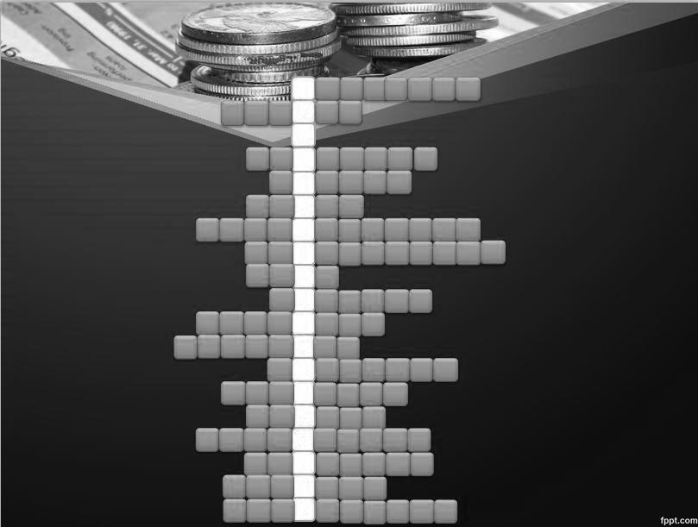
Tajnička
N
Á
K
L
A
D
O
V
I
N
K
A
S
O
Ď
T
R
A
D
I
Č
N
Ý
D
L
Ž
N
Í
K
P
O
Š
T
A
P
L
A
T
O
B
N
Ý
S
T
Y
K
K
O
M
B
I
N
O
V
A
N
Ý
L
I
S
T
V
L
A
S
T
N
Á
K
R
E
D
I
T
N
Á
H
R
O
M
A
D
N
Ý
D
E
V
Í
Z
O
V
Ý
P
R
Í
J
E
M
C
U
Z
M
E
N
K
A
H
O
T
O
V
O
S
T
N
Ý
I
N
T
E
R
N
E
T
V
E
R
I
T
E
Ľ
H
O
S
P
O
D
Á
R
N
Y

Slide 33
